Slide 1
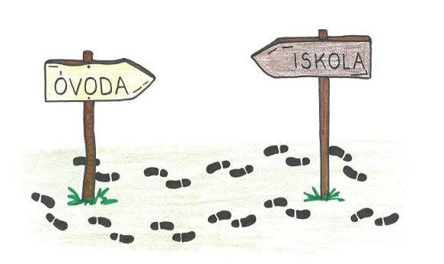
Elsős leszek
SZÜLŐI ÉRTEKEZLET
2026.06.29.

Slide 2
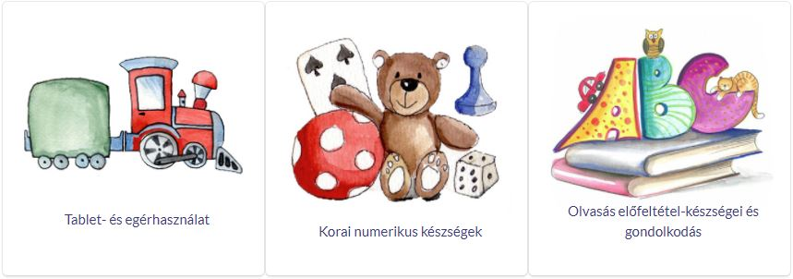
Hogyan készítsük fel a gyerekeket az iskolára?
- Természetes az izgalom:
Táska súlya, sírás, teljesítés, megállja-e a helyét, barátok, beilleszkedés, együttműködés, terhelés
- bíztassuk arra a gyereket, hogy jó dolog vár rá, érdekes dolgokat fog tanulni

Slide 3

Miben tudunk segíteni?
- Önállóságra szoktatás: Rendrakás, öltözködés, evés, mosdóhasználat
- Önbizalom fejlesztése: dicséret (mindig)
- kötelességei legyenek: dolgok/ruha, játékok elrakása
- alvás: ne aludjon nyáron ebéd után
- időben lefekvés
- iskolai felszerelések kiválasztása együtt (táska, tolltartó…)

Slide 4

Beszoktatás időszaka
- legyen a tanulónál néhány kép, 1-2 játék
- iskolai szabályok, kötelességek megtanulása

Slide 5
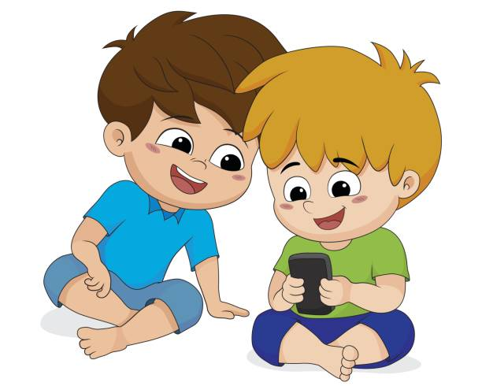
Elektronikai eszközök
Elektronikai eszközök korlátozott használata (tablet, telefon, tv…)

Slide 6

Fontos!
Együttműködés:
Szülő- tanár- diák

Slide 7
Adminisztratív teendők
- diákigazolvány igénylése (a Kormányablakba a gyerekkel együtt a NEK adatlapot be kell hozni az iskolába minél hamarabb július 15-ig)
- ebéd (kitöltve augusztus 20-ig leadni a nyomtatványt az önkormányzat portáján)
Elérhetőségek:
hegedus.edina@balatonfuzfo.hu vagy 06/88 596 930
- Kréta: nem kell belépni, majd szept. 1-től lesz aktiválva

Slide 8

Köszönjük a figyelmet!

